Slide 1
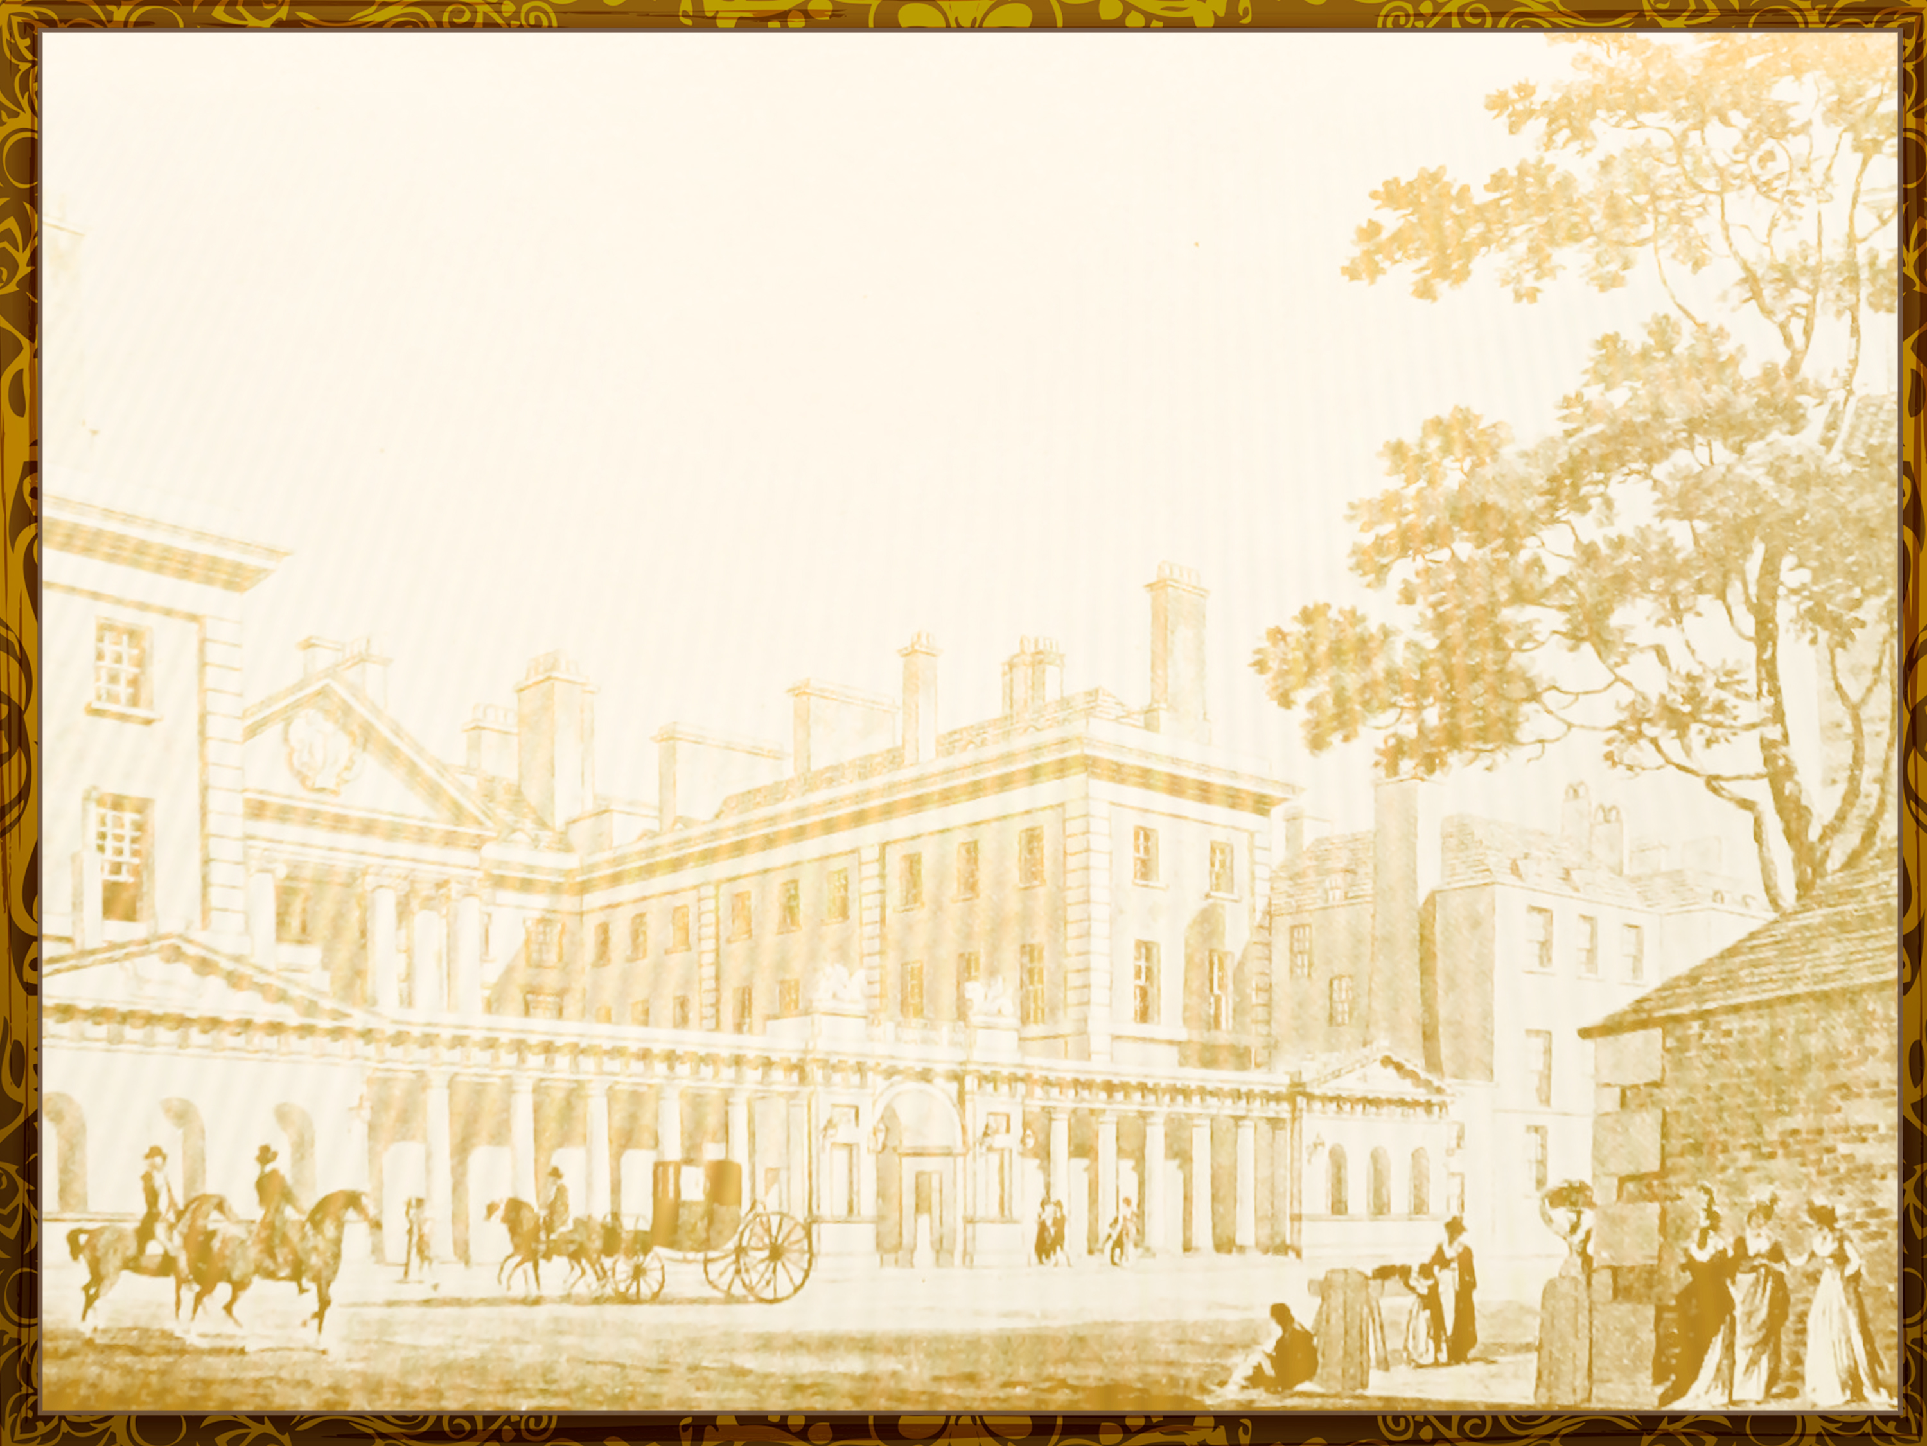

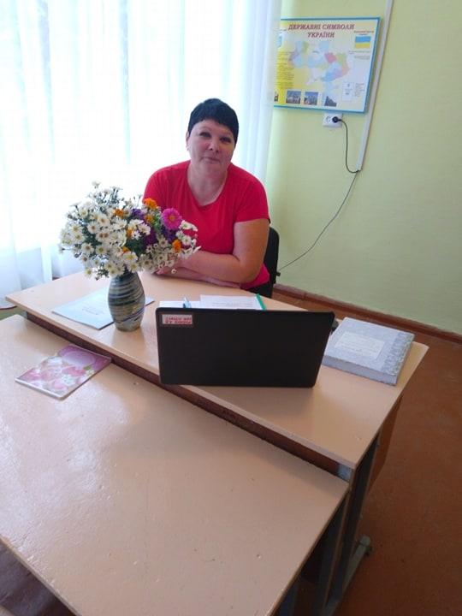
КЕРІВНИК:
Рубаха Людмила Володимирівна
Історико – краєзнавчий гурток

Slide 2
“Той, хто не любить своєї країни,свого народу – не може любити нічого”
Дж.Байрон

Slide 3
Краєзнавство – це вивчення своєї “малої” Батьківщини,її природи,етнографії,матеріальної і духовної культури,побуту

Slide 4
Завдання:
1.Виховання патріотизму,любові до життя,гуманного ставлення до всього,що нас оточує.
2.Допомогти учням усвідомити,що історія – це історія людей.
3.Формування найважливіших духовно-моральних і соціальних цінностей,а також громадянської активності.
4.Навчити школяра усвідомити проблеми мікросвіту,який його оточує.

Slide 5
5.Виховання в учнів почуття поваги до справ і звершень наших сучасників,гордість за успіхи і досягнення земляків.
6.Вивчення історії рідного краю сприяє формуванню пізнавального інтересу до процесу навчання.
7.Розвивати вміння самостійно знаходити потрібну інформацію про об`єкт,що зацікавив,про діяльність людей,підприємства,установ,про перспективи працевлаштування.
8.Збір інформаціі про наш час.

Slide 6
Існують такі напрямки роботи з учнями:
- навчальний;
- позашкільний;
- позакласні заняття;

Slide 7
Програма гуртка включає поглиблене вивчення історії області в цілому або окремих місцевих об`єктів,наприклад “Історія школи”, “ Історія села”,”Історія фольклорного колективу”

Slide 8
Форми й методи:
- методичні схеми і рекомендації вивчення краєзнавчих об`єктів;
- екскурсії до краєзнавчого музею,тематичні розповіді екскурсовода і керівника факультативу;
- навчально-практичні роботи,лабораторні (з документами,архівними матеріалами з історії краю);
- зустрічі з ветеранами війни,національно-визвольних рухів,народними умільцями.
-

Slide 9
тематичні походи та експедиції;
- конференції з історії краю;
- організація книжкових тематичних виставок і занять з бібліографії краю;
- робота з краєзнавчими текстами;
- дидактичні ігри з краєзнавства,брейн-ринг “Люби,вивчай свій рідний край”,аукціони,ярмарки народних пісень,приказок,предметів побуту;
- тематичні бесіди і діалоги учителя та учнів;

Slide 10
Принципи:
1.Принцип діалектного взаємозв`язку вітчизняної всесвітньої історії.
2.Принцип інтегративності.
3.Принцип полі культурної толерантності.
4.Антропологічний принцип.
5.Принцип практичної спрямованості курсу краєзнавства.

Slide 11
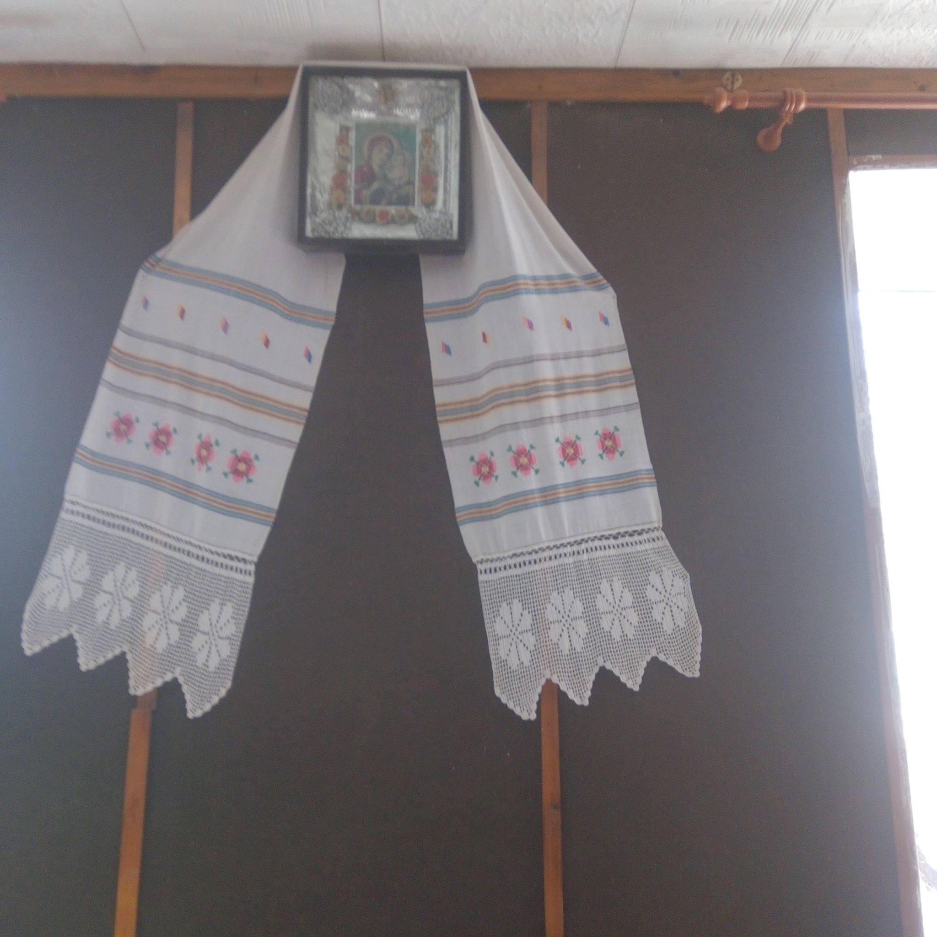

Slide 12
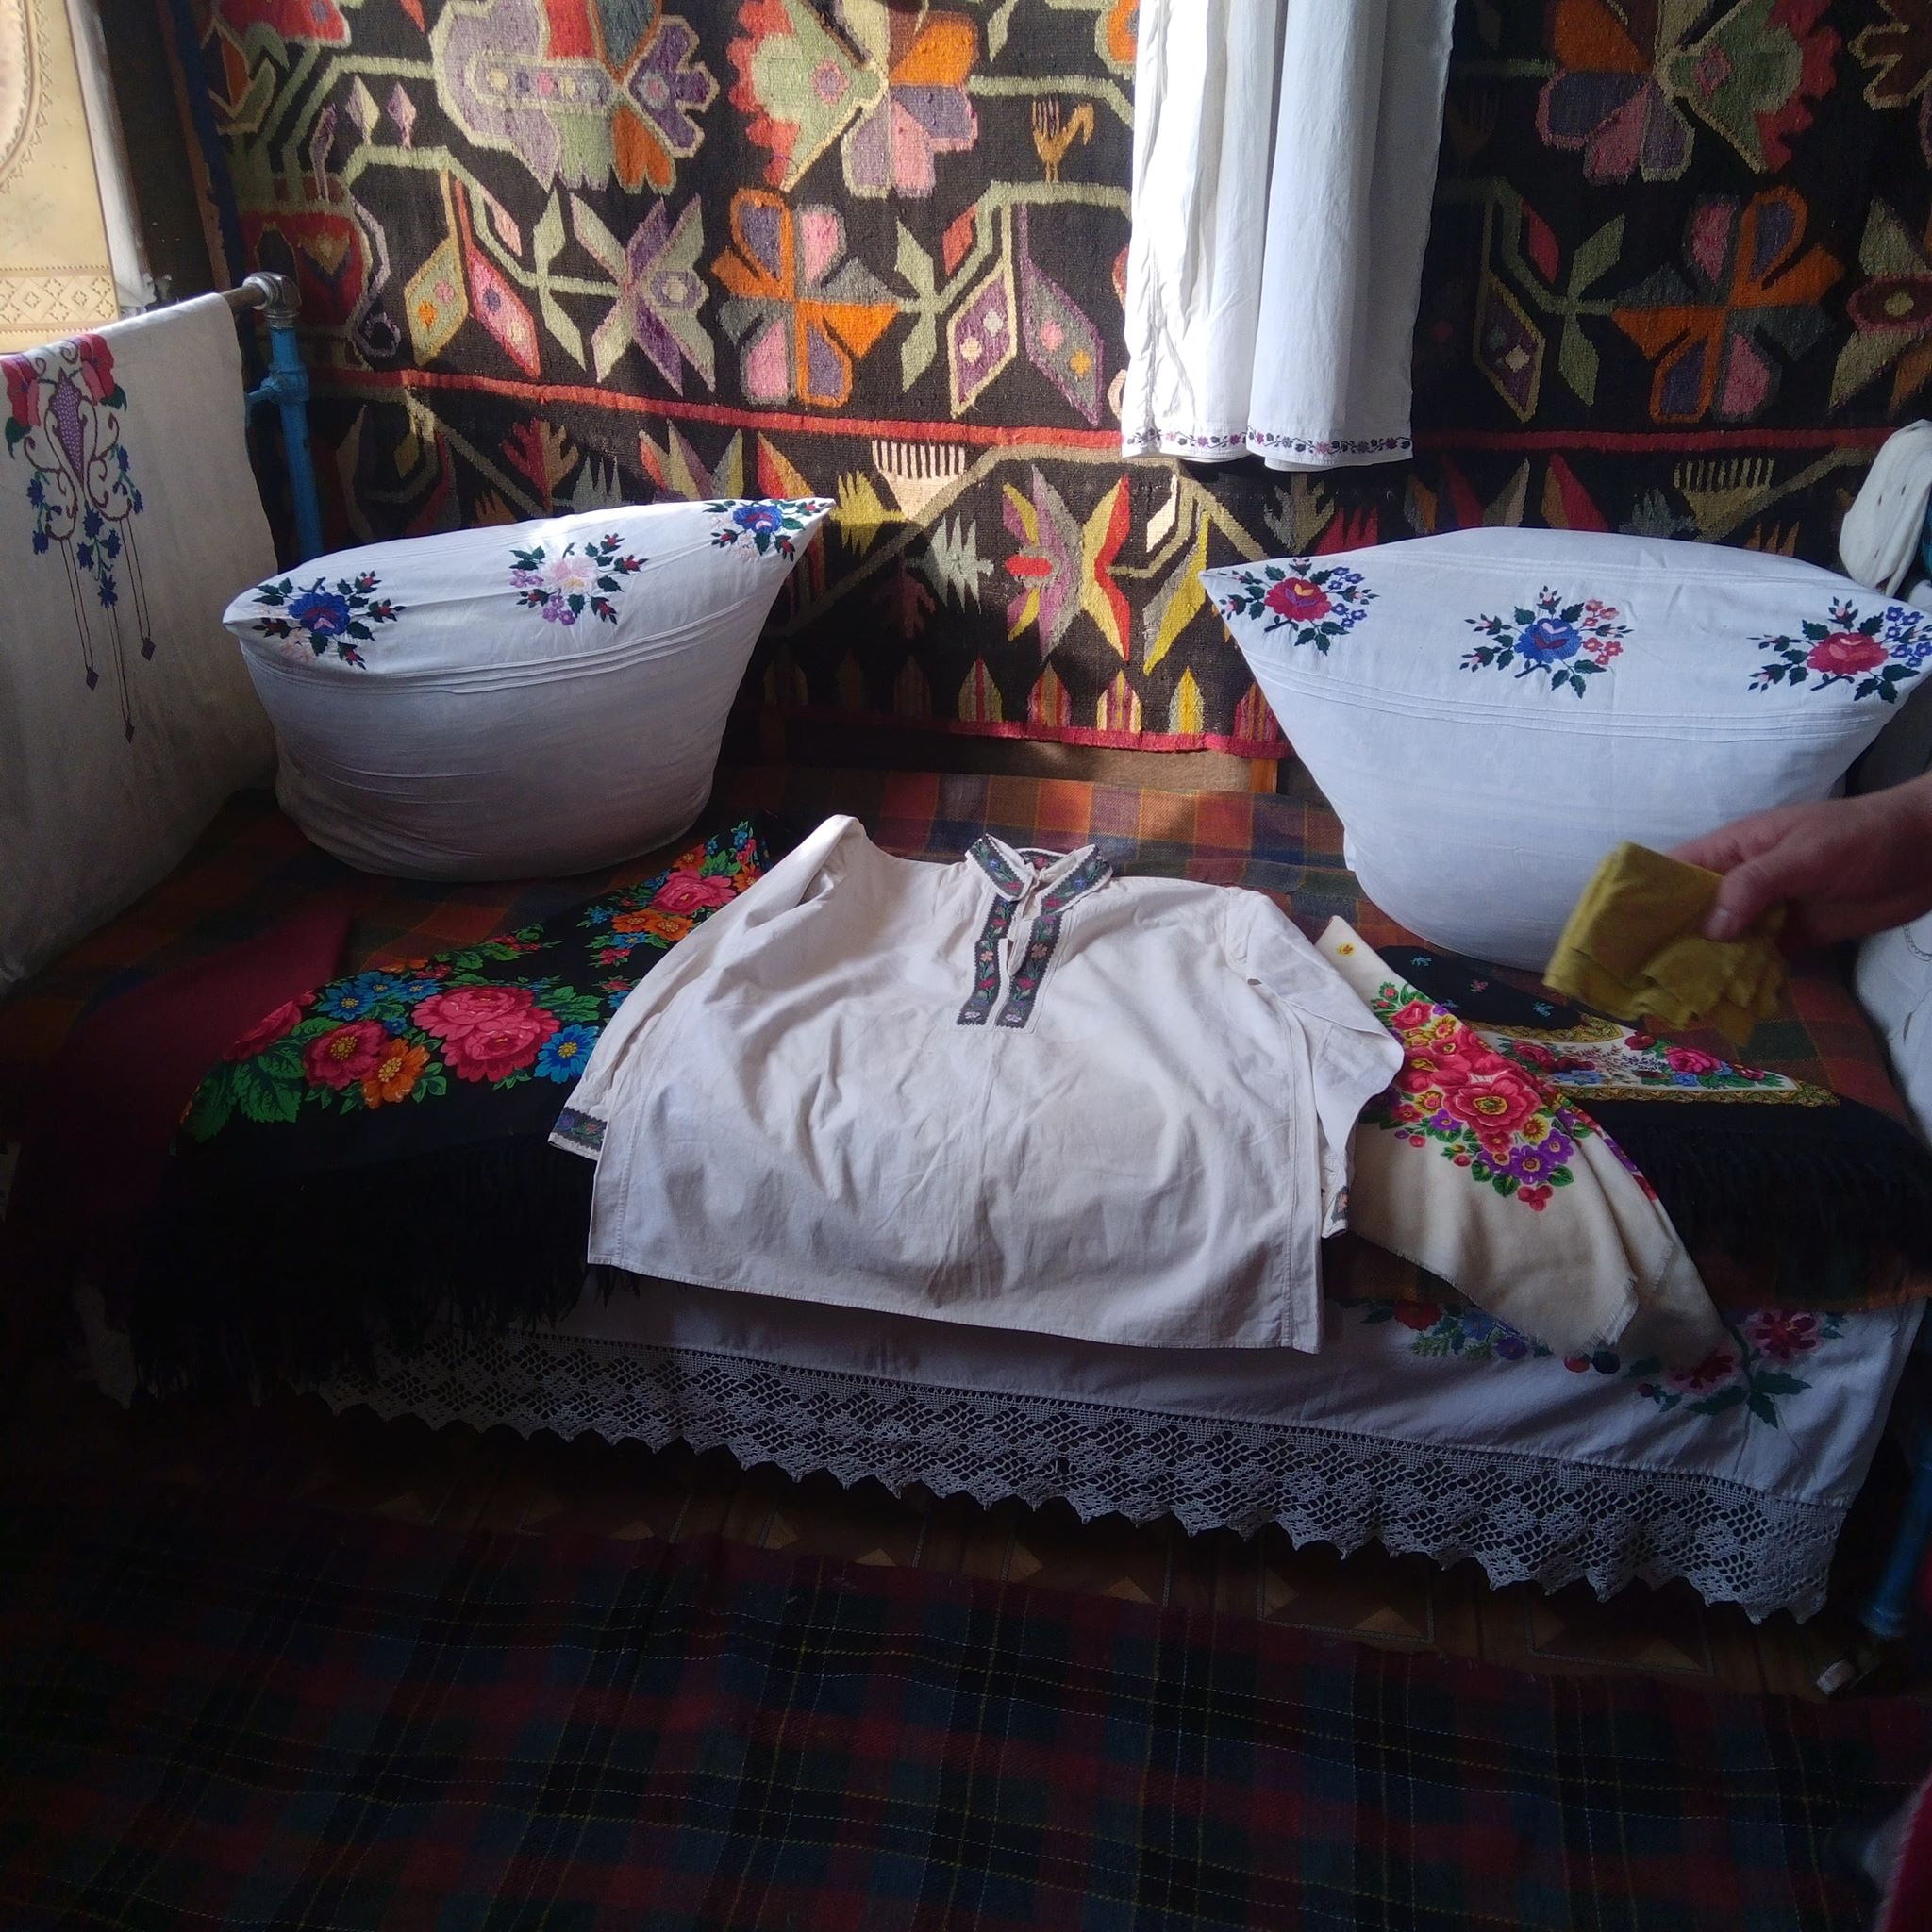

Slide 13
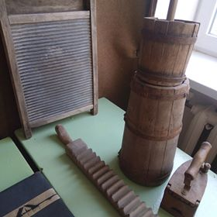

Slide 14
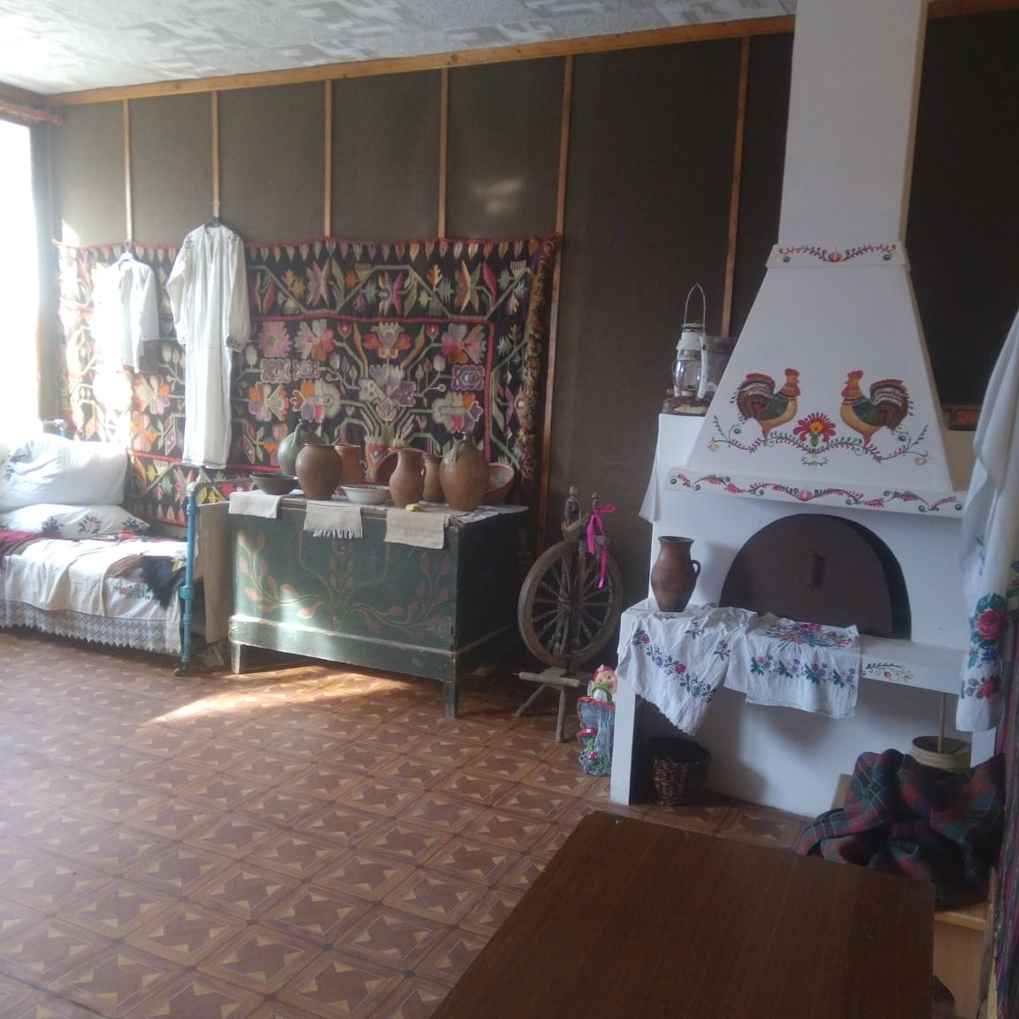

Slide 15
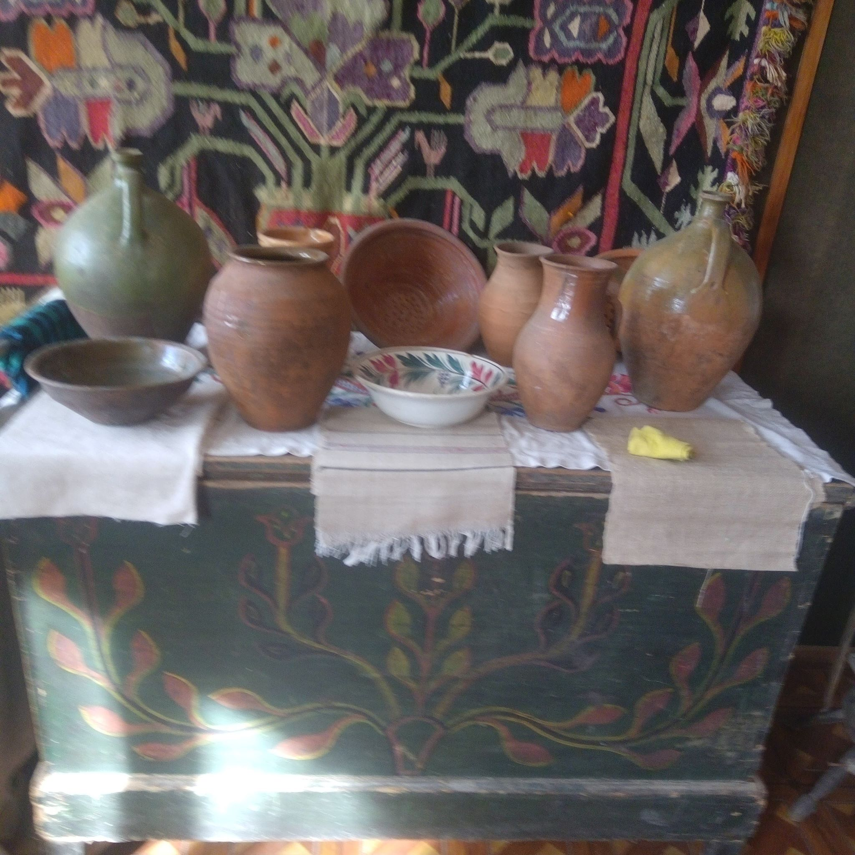

Slide 16
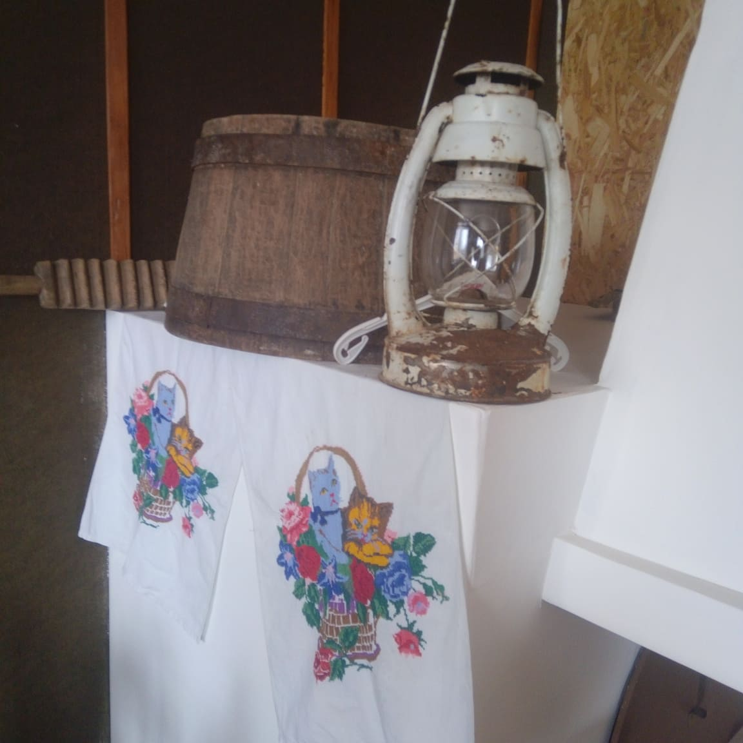

Slide 17
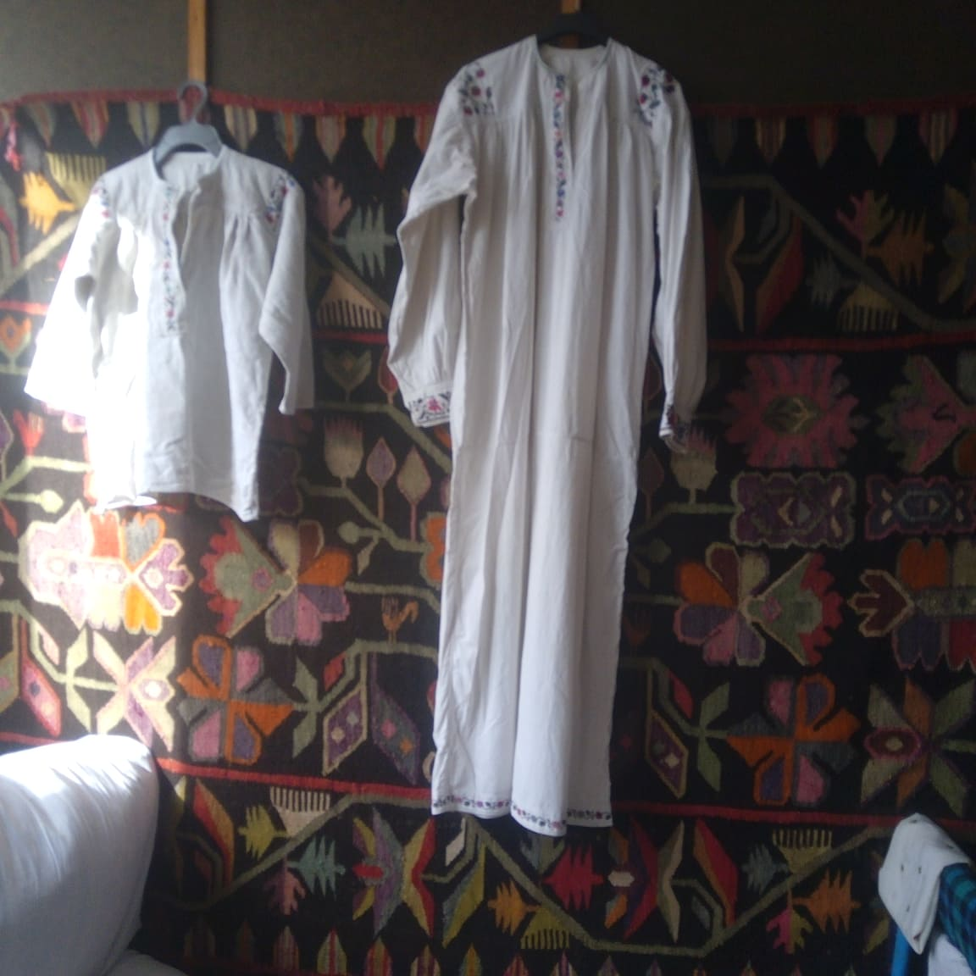

Slide 18
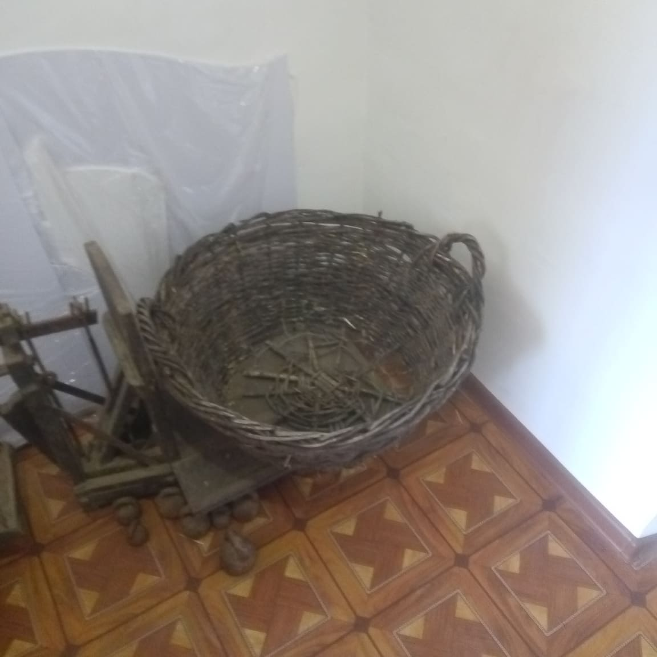
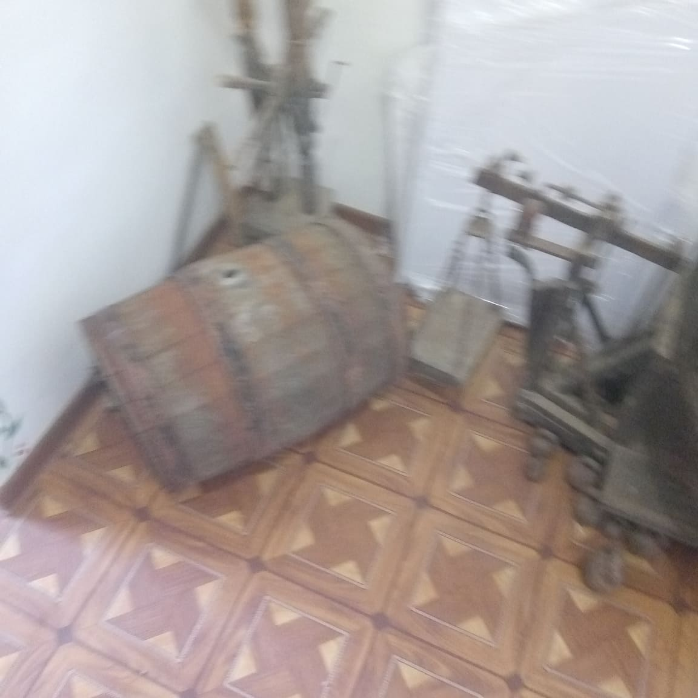

Slide 19
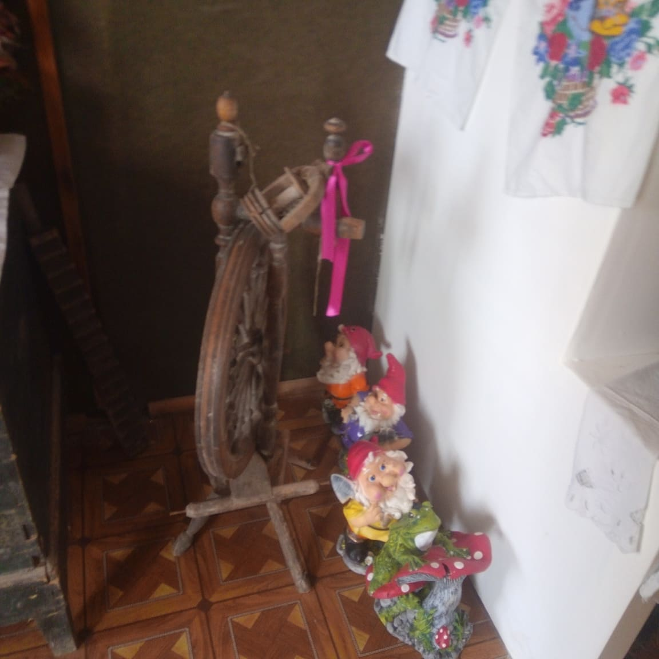

Slide 20
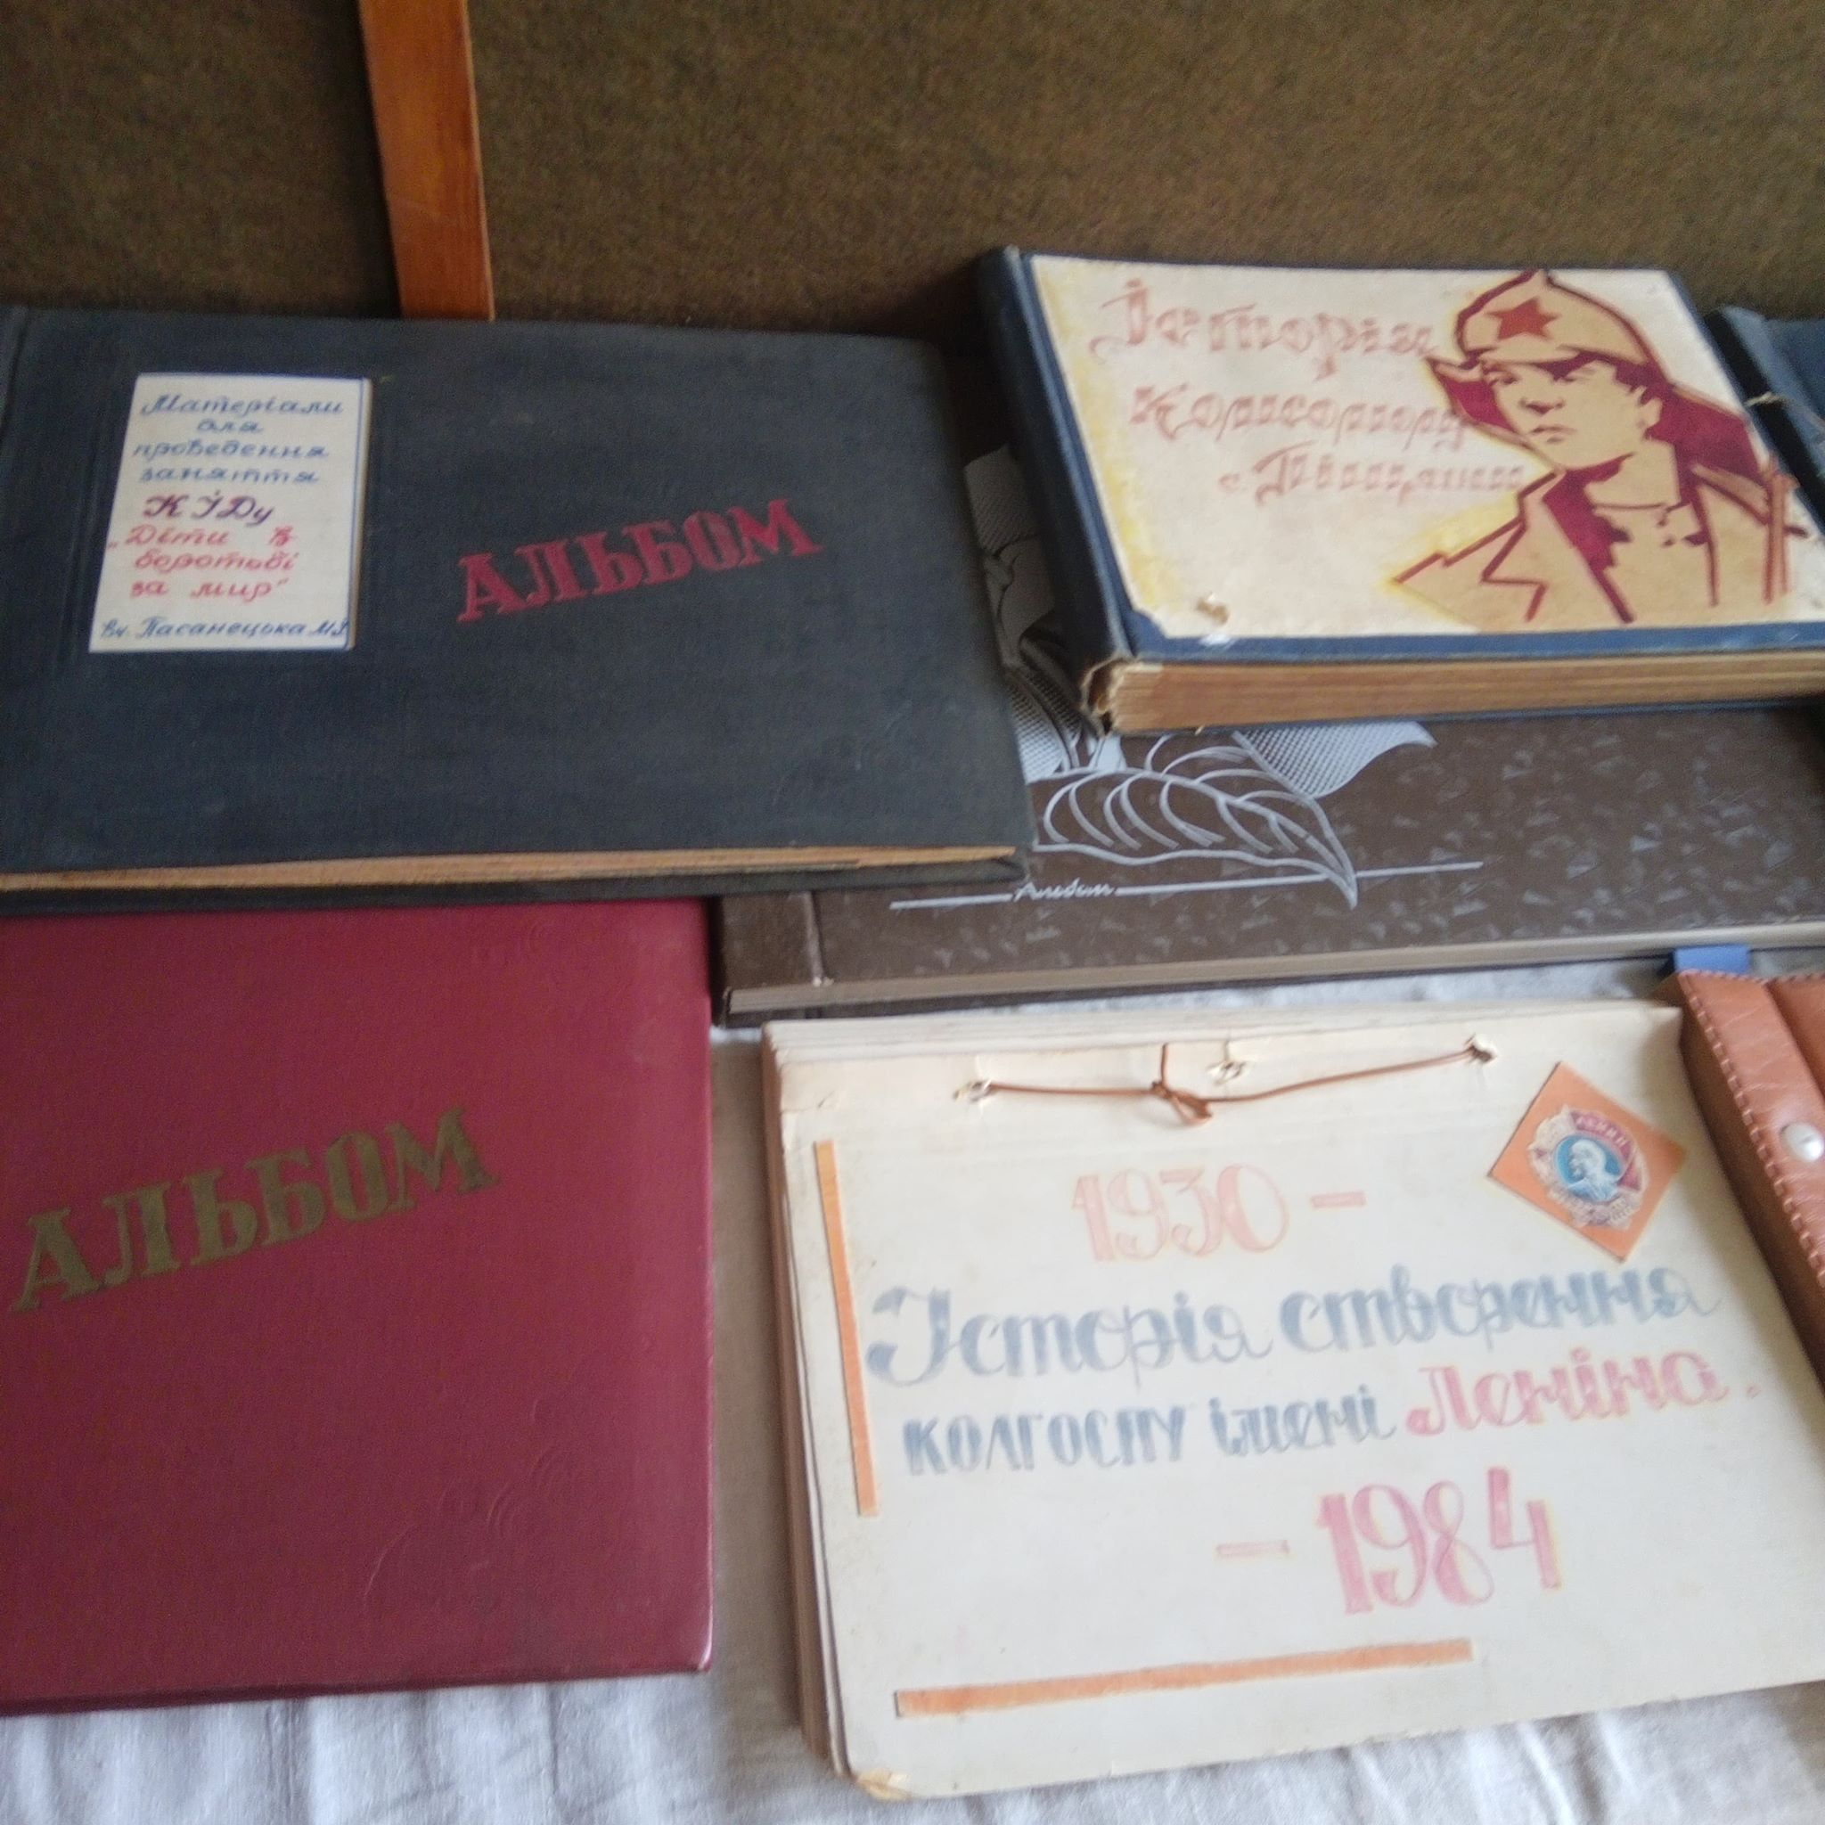
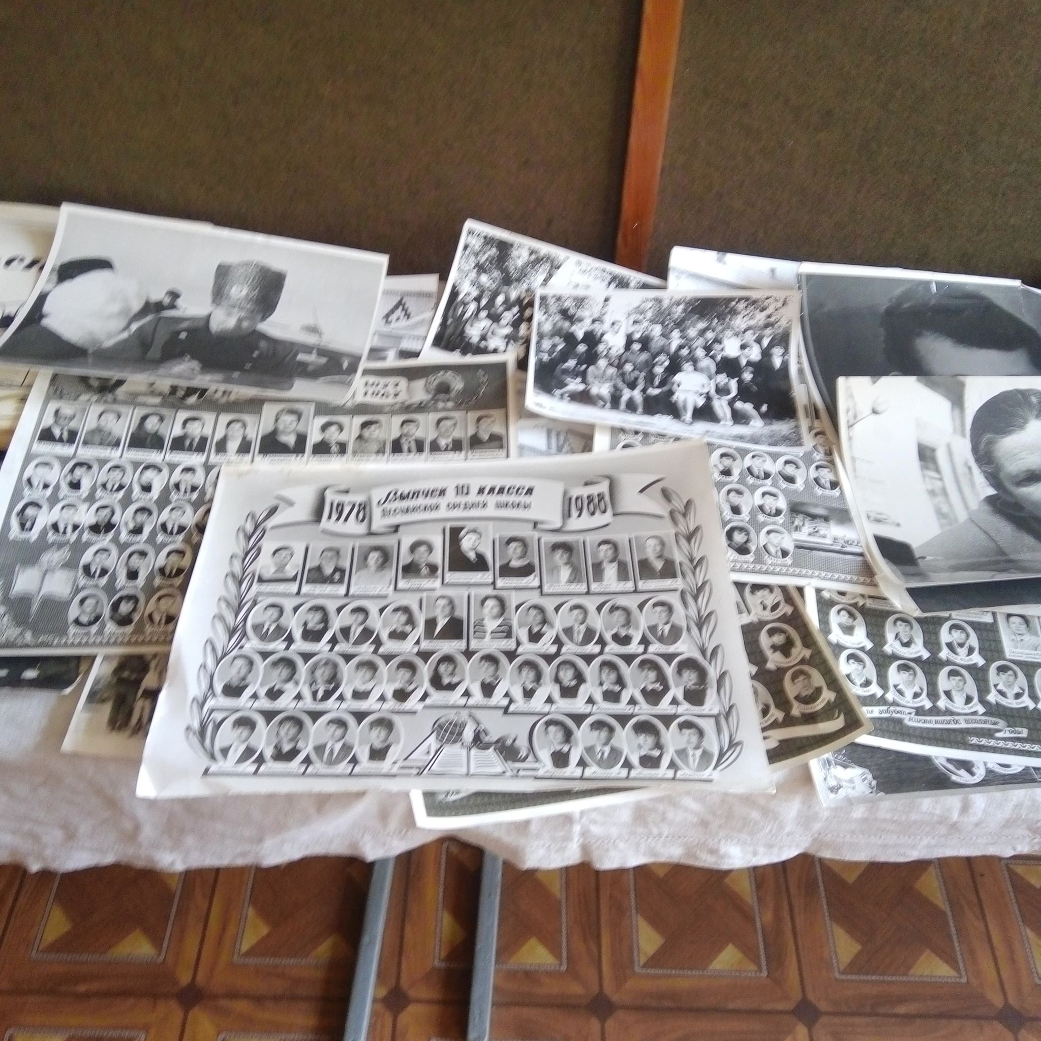

Slide 21
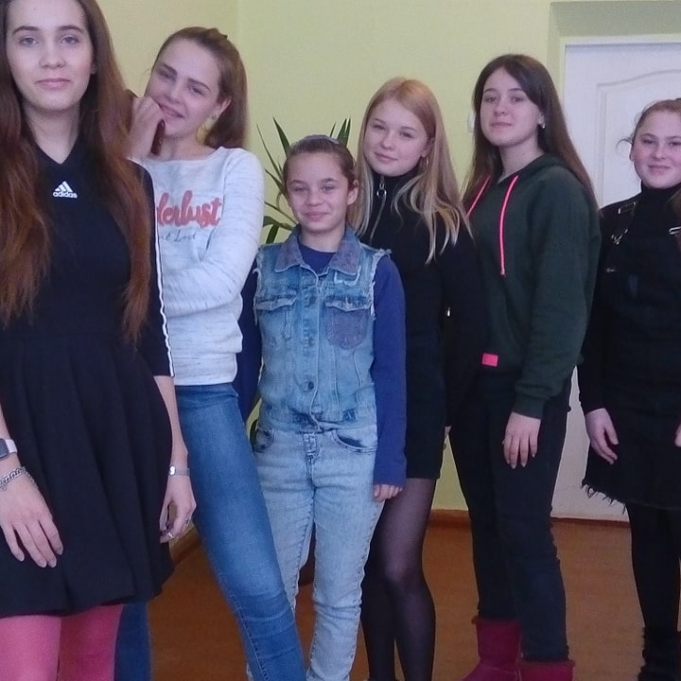
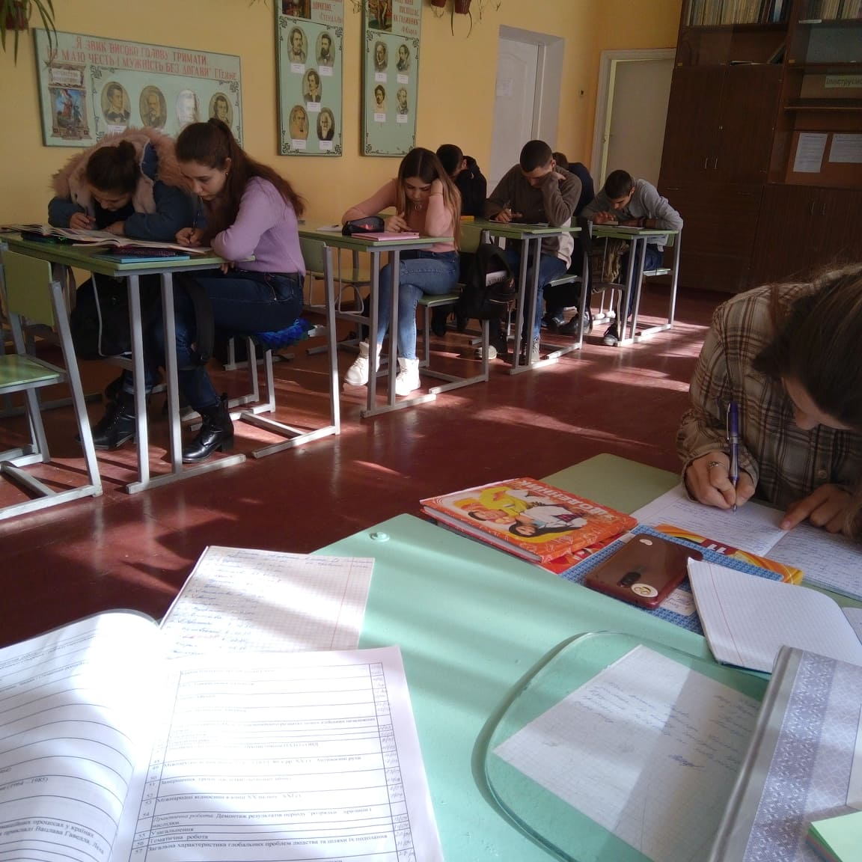
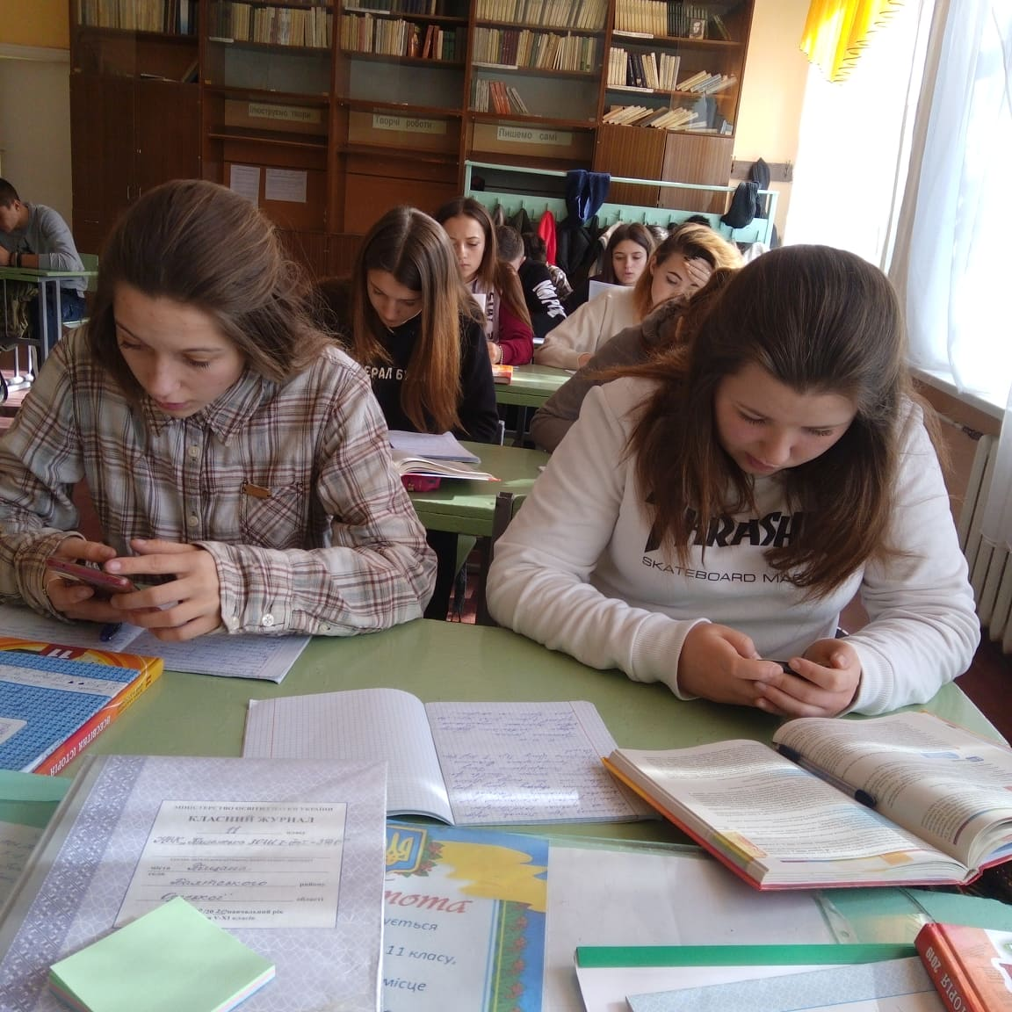
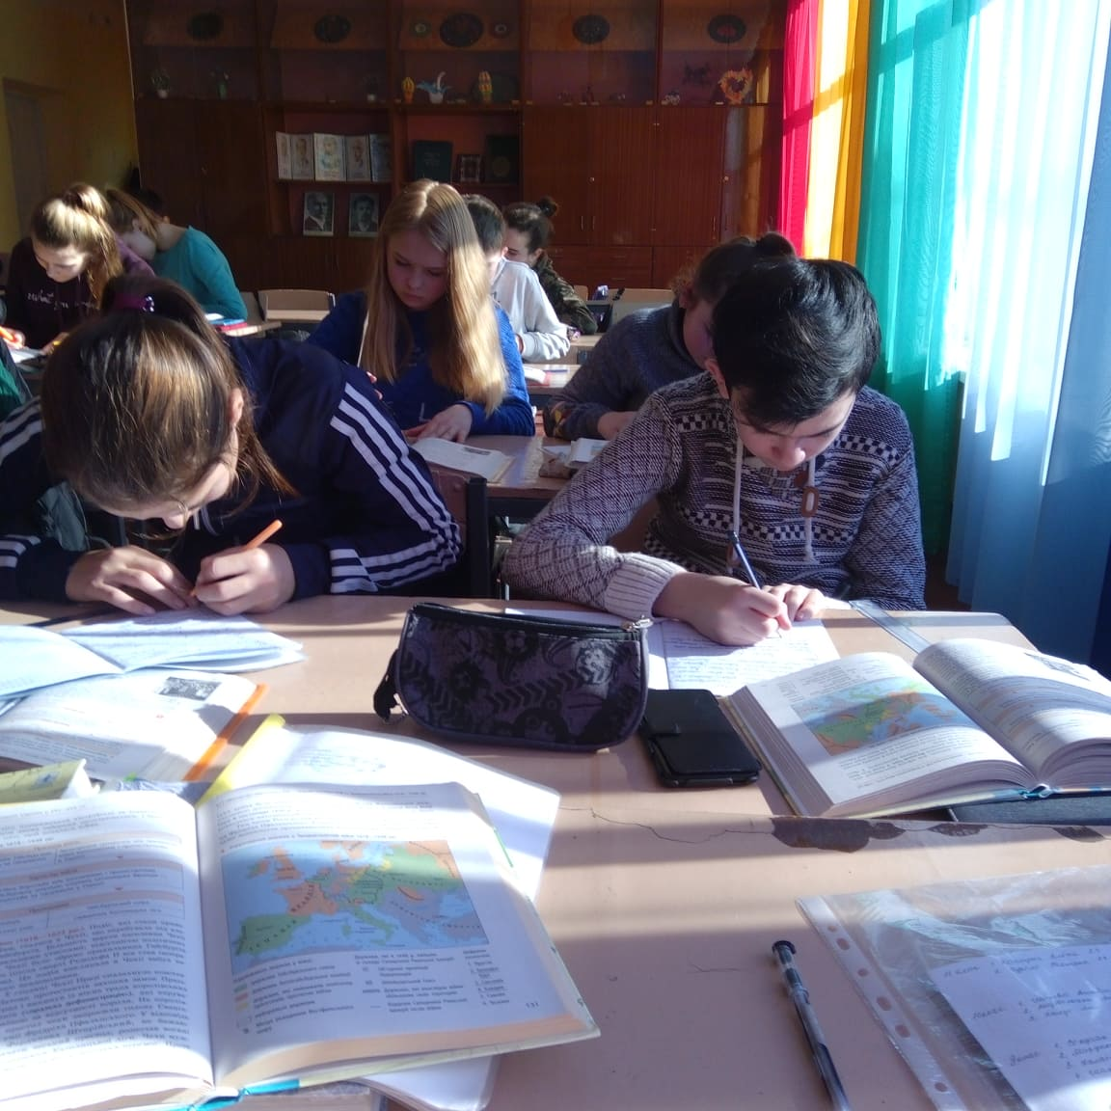

Slide 22
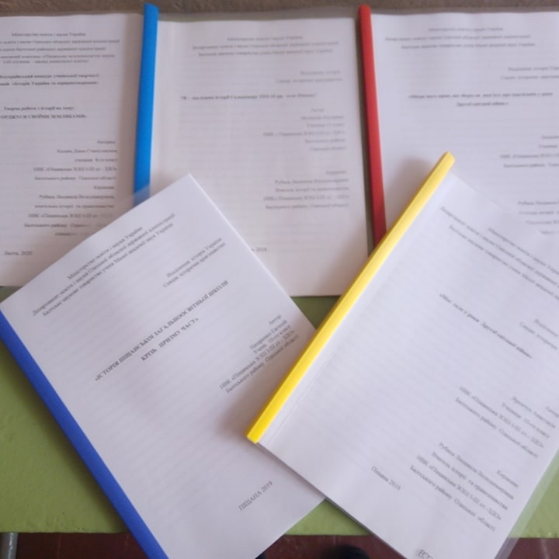

Slide 23
Завдяки вивченню,використанню місцевого історичного матеріалу учні мають змогу вийти за межі підручників,відчути історичні події,осмислити історичні процеси, ”доторкнутися до історії”

Slide 24
Дякую
за увагу!!!

